Slide 1
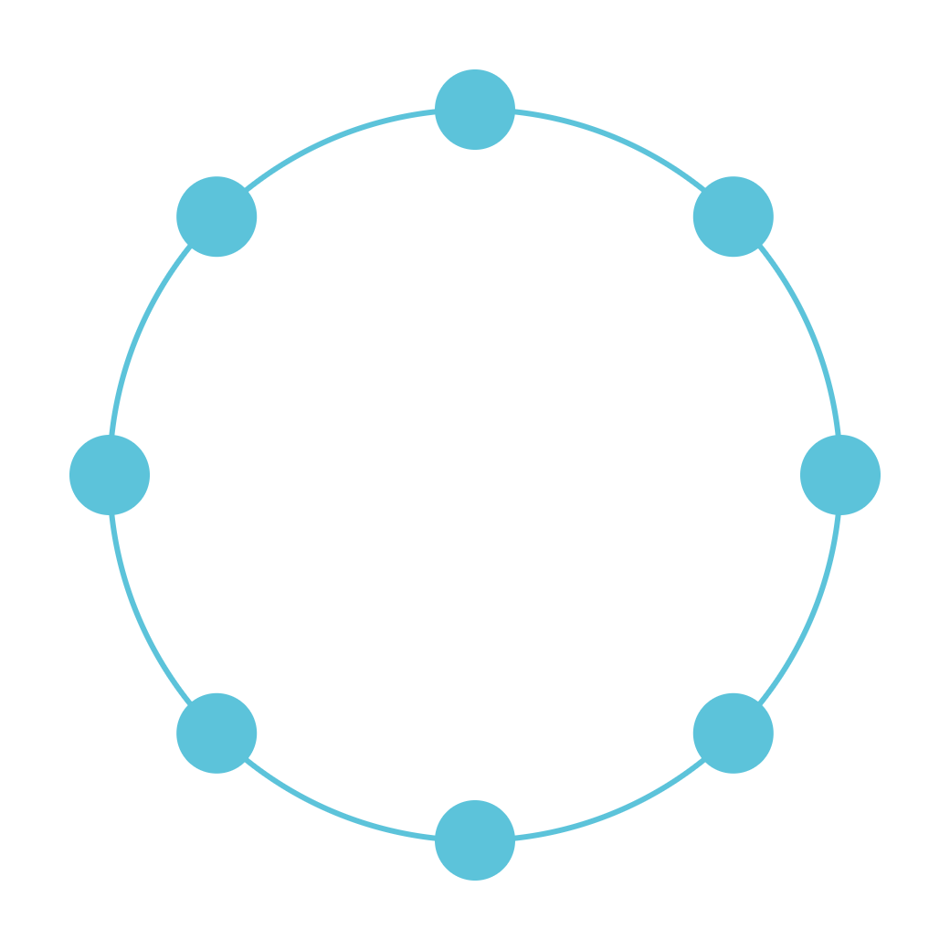
2030 跨站带宽与时延分析
多数据中心联合训练推演
带宽与并行策略的关系，时延与距离的关系
基于 DC2030 推演模型 · 中性场景：72T 总参数 · 2026 年 11 月
Notes:
本报告基于 DC2030 目录下的推演模型，所有数字都是模型推算，不是实测。图形右侧的环对应模型假设的站点环形拓扑。

Slide 2
三个主要结论
带宽与策略
时延与距离
真正的瓶颈
2100 倍
5 μs/km
678 ms
2 站时，层次化 DP 需 506 Pbps，Streaming DiLoCo 只需 0.24 Pbps。
传播时延 = 站距 × 5 μs/km × 站点数。1000 km、8 站时为 40 ms。
美国 576 域的站内 DP 时间。同配置下，Streaming 摊到每步的跨站时间只有约 1.4 ms。
带宽需求主要由同步策略决定。
时延上限对层次化 DP 影响很大，对 Streaming 只占预算约 3%。
跨站带宽够用后，MFU 卡在站内。
以上均为模型推算，不是实测；模型局限见第 14 页。
Notes:
第一条来自 data/bandwidth_sweep.csv：美国 2 站，层次化 DP 505.86 Pbps，Streaming 修正值 0.2365 Pbps（模型原值 0.02956），比值约 2139。第二条是 core.py 的传播时延公式。第三条来自 data/timeline.csv 的“美国·8 站 Streaming+4bit”：站内 DP 678.37 ms；跨站摊薄按完整载荷修正后为 1.36 ms（模型原值 0.52 ms）。

Slide 3
推演口径：中性场景
项目 | 美国路径 | 中国路径
训练总算力 | 1.69e29 FLOP | 1.69e29 FLOP
训练时长 | 100 天 | 100 天
模型规模（总 / 激活） | 72T / 4T 参数 | 72T / 4T 参数
全局批量 | 200M token | 200M token
step 时间 t_step | 0.246 s | 0.246 s
相邻站距 | 1000 km | 1200 km
站点对可得带宽 | 3 Pbps | 0.6 Pbps
模型算出的站点数 | 10 站 | 19 站
设施总功率 | 4.45 GW | 12.34 GW
带宽需求怎么算
所需带宽 = 一轮载荷 ÷ 可用传输时间
一轮载荷 = 参数量 × 比特数
可用传输时间 = H × t_step × β − 站距 × 5 μs/km × 站点数
H 是同步间隔步数，β 是同步预算占比。可用时间不大于 0 时无解。代码把载荷多除了分片数 F，本报告已修正（第 6 页）。
来源：model/params.py、model/core.py、data/scenarios.csv（美国 2 GW 园区、中国 1 GW 园区）
Notes:
站点数取电力口径和网络域口径的较大值，基准场景都由 20 万 die 的单站网络域上限决定（美国电力口径 3 站，中国 13 站）。环形拓扑下一次同步要绕环一周，所以传播时延要乘站点数。

Slide 4
并行方式决定通信走哪层网络
并行维度 | 传什么 | 通信频率 | 模型中的网络层 | 是否跨站
TP 张量并行 | 层内激活 | 每微批每层 | scale-up | 否
CP 上下文并行 | 注意力键值 | 每微批每层 | scale-up | 否
EP 专家并行 | 专家分发与聚合 | 每微批每层 | scale-up，跨域走 scale-out | 否
PP 流水线并行 | 段间激活和梯度 | 每微批每切口 | scale-out | 默认否，第 8 页另估
DP 数据并行 | 梯度或模型更新 | 站内每步，跨站每 H 步 | scale-out + WAN | 是
scale-up（单 die，美国）
scale-out（单 die，美国）
WAN（站点对，美国 / 中国）
3.6 TB/s
800 Gb/s
3 / 0.6 Pbps
来源：model/timeline.py、model/params.py。模型假设每站放完整副本，所以跨站流量只来自 DP 同步。
Notes:
TP、CP、EP 通信频繁且对时延敏感，留在 scale-up 域内。模型把 PP 放在站内 scale-out，但 PP 跨站是当前的研究方向之一，第 8 页单独估算。缩写的全称见最后一页。

Slide 5
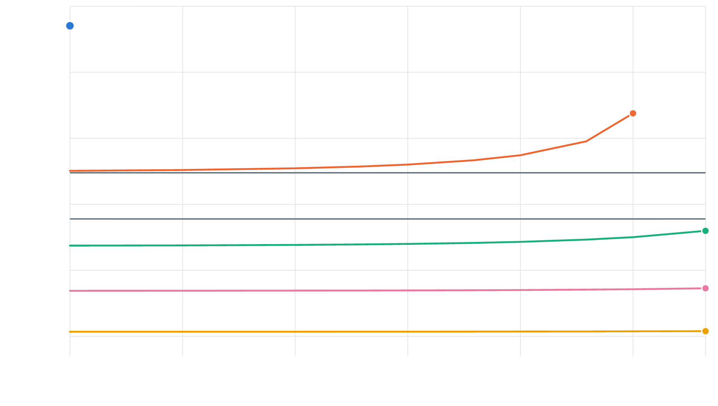
站点增多时，同步预算小的策略带宽陡增
所需跨站带宽（Pbps，对数刻度），美国路径，站距 1000 km
12.3 ms
层次化 DP
DiLoCo H=30
Streaming H=100
Eager H=100
Decoupled H=24
1,000
层次化 DP 的预算只有一个 step 的 5%，1000 km 下 4 站的传播时延就要 20 ms。
层次化 DP：2 站需 506 Pbps，4 站起预算耗尽、无解
100
DiLoCo H=30 起步就要 3.2 Pbps，在美国 3 Pbps 和中国 0.6 Pbps 下都不可行。
10
DiLoCo H=30：64 站 23.8 Pbps，100 站无解
美国可得 3 Pbps
后三种策略全程低于可得带宽，其中 Streaming 最高 0.40 Pbps。
1
中国可得 0.6 Pbps
Streaming：0.24–0.40 Pbps
中国路径站距更长，曲线略高，趋势相同。
0.1
Decoupled：约 0.05 Pbps
Eager：约 0.012 Pbps
0.01
2
4
8
16
32
64
100
站点数（对数刻度）
来源：data/bandwidth_sweep.csv；Streaming、Eager、Decoupled 按完整载荷修正，算法见第 6 页。
Notes:
数据（Pbps，站点数 2/8/32/64/100）：DiLoCo H=30：3.215 / 3.509 / 5.530 / 23.841 / 无解；Streaming：0.2365 / 0.2425 / 0.2697 / 0.3173 / 0.3958；Eager：0.0117 / 0.0117 / 0.0118 / 0.0119 / 0.0120；Decoupled：0.0490 / 0.0492 / 0.0502 / 0.0517 / 0.0534。层次化 DP 仅 2 站有解，为 505.86 Pbps，对应 data 中“同步数据并行”和“分层 All-Reduce”两行，结果相同。层次化 DP 和 DiLoCo H=30 不分片，修正前后相同；后三种的模型原值见第 6 页。Streaming 的修正值按总通信占比 5% 计算。

Slide 6
同步策略靠 H、量化和预算压低带宽
8 站、站距 1000 km，单位 Pbps；美国可得 3 Pbps，中国可得 0.6 Pbps
策略 | H | 比特 | 分片 F | 预算 β | 预算时间 | 模型值 | 修正值
层次化 DP | 1 | 16 | 1 | 5% | 12.3 ms | 无解 | 无解
DiLoCo H=30 | 30 | 16 | 1 | 5% | 368 ms | 3.51 | 3.51
Streaming DiLoCo | 100 | 4 | 8 | 5% | 1.23 s | 0.030 | 0.242
Eager DiLoCo | 100 | 4 | 8 | 100% | 24.6 s | 0.0015 | 0.012
Decoupled DiLoCo | 24 | 4 | 24 | 100% | 5.89 s | 0.0021 | 0.049
修正值怎么来
结论是否改变
一个 H 周期内完整载荷都要传完。模型只用单个分片除以整段预算，所以 Eager 和 Decoupled 低了 8 和 24 倍。
修正后三种策略仍低于 0.6 Pbps，可行性不变。Streaming 的 0.030 隐含通信占比 40%；限定总占比 5% 时为 0.242。
来源：model/params.py；模型值来自 data/bandwidth_sweep.csv，修正值由本报告按完整载荷计算；其他页的图和结论都采用修正值。
Notes:
层次化 DP 对应 data 中“同步数据并行”和“分层 All-Reduce”两行，结果相同。修正值 = 参数量 × 比特数 ÷（H × t_step × β − 传播时延）。Eager 和 Decoupled 的平均速率下限分别是 0.0117 和 0.0489 Pbps，模型值低于下限，属于计算错误。Streaming 的模型值让 8 个分片各占 5% 的同步间隔，合计 40%。

Slide 7
五种同步策略分别是什么
层次化 DP
DiLoCo H=30
H=1 · 16 bit · F=1
H=30 · 16 bit · F=1
每步同步完整梯度：站内先聚合，各站对应的 die 跨站交换，再分发回站内。
各站先本地训练 30 步，再跨站同步参数变化量。站内仍然每步同步。
精度是基准，流量已尽量留在站内，但每步仍要跨站传一个模型大小的数据。
跨站频率降到 1/30，但各站不再每步一致，收敛需要验证。
Streaming DiLoCo
Eager DiLoCo
Decoupled DiLoCo
H=100 · 4 bit · F=8
H=100 · 4 bit · F=8
H=24 · 4 bit · F=24
把模型分成 8 片错开同步，每个参数量化到 4 bit。
不等同步结果，先按本站变化量更新，结果到达后再校正。
Learner 各自训练，Syncer 异步聚合，收到 K 个结果即可更新。
单轮流量约降到 1/4，分片再摊平峰值；量化有小幅 loss 差距。
传输可占满同步间隔，代价是先用本地结果近似全局。
能容忍故障和慢节点；异步对收敛的影响模型未计入。
H：同步间隔步数；F：分片数。参数来自 model/params.py，说明参考各策略论文与 NVIDIA NeMo 资料。
Notes:
上排是两种基础做法：层次化 DP 每步同步，优化的是通信路径；DiLoCo 拉长跨站同步间隔来降低通信。下排都属于 DiLoCo 系列：Streaming 分片加量化，Eager 让通信与计算完全重叠，Decoupled 取消各站齐步同步。层次化 DP 对应 data 中“同步数据并行”和“分层 All-Reduce”两行，参数和结果都相同。来源：DiLoCo arXiv:2311.08105、2503.09799；Streaming arXiv:2501.18512；Eager arXiv:2502.12996；Decoupled arXiv:2604.21428。算法说明基于摘要、搜索摘录和对论文的了解，未逐篇重读全文。Streaming 的 4 bit 相对 16 bit 把单轮流量降到 1/4；同步间隔由 H 决定，二者合起来才是相对层次化 DP 的 400 倍平均带宽下降。

Slide 8
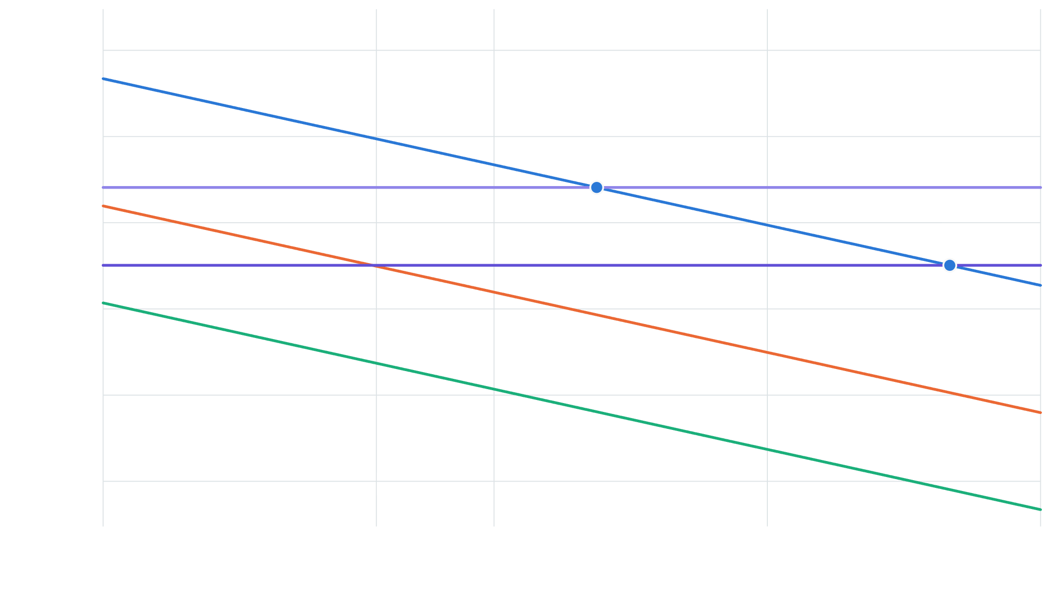
PP 跨站的带宽不随批量变化
单条跨站链路的单向平均带宽（Pbps，对数刻度），未计同步预算 β
0.32 Pbps
层次化 DP
DiLoCo H=30
Streaming
PP 每组一份
PP 每 die 一份
100
PP 的带宽只取决于 token 吞吐和 hidden 大小。批量变大，step 随之变长，平均带宽不变。
层次化 DP，每步同步
10
PP，每个 TP die 各发一份：2.56 Pbps
批量 200M 时，PP 每组一份比层次化 DP 省约 15 倍，但仍是 Streaming 的约 27 倍。
1
366M 打平
2.93B 打平
PP，每组发一份：0.32 Pbps
若每个 TP die 各发一份，批量超过 366M 后就比层次化 DP 更费带宽。
0.1
DiLoCo H=30
0.01
Streaming，H=100，4 bit
0.001
20M
100M
200M
1B
5B
全局批量（token，对数刻度）
本报告估算，模型未包含此场景：用 data 中的参数按平均速率计算，未计时延、气泡和故障。
Notes:
公式：DP 平均带宽 = 参数量 × 比特数 ÷（H × t_step），t_step = 批量 × 2.4e13 FLOP ÷ 1.95e22 FLOP/s。PP 平均带宽 = token 吞吐 8.15e8 token/s × 24576 × 2 字节 × 8 比特 = 0.32 Pbps（前向激活和反向梯度各占一个方向，两方向合计 0.64 Pbps；可得带宽和 DP 载荷都按单向计）；乘 TP=8 后为 2.56 Pbps。批量 200M 时：层次化 DP 4.69，DiLoCo H=30 0.156，Streaming 0.0117 Pbps。PP 跨站是否适合还取决于调度和容错，模型没有验证。

Slide 9
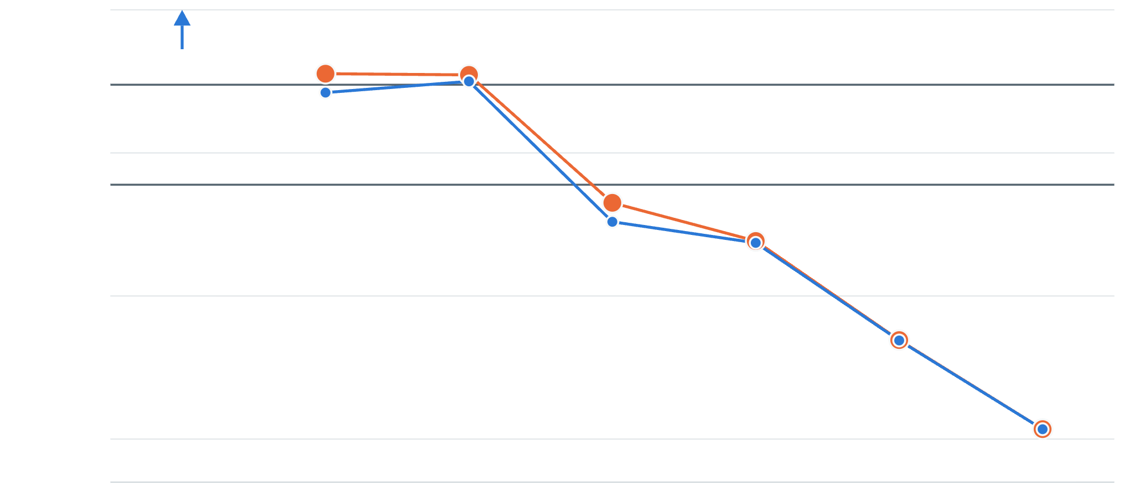
DP 与 PP 方案的跨站链路容量要求
单向链路容量要求（Pbps，对数刻度，纵轴放大到 10 以下）：8 站，光纤 5 μs/km，step 0.246 s
站距 1000 km（环路 40 ms）
站距 100 km（环路 4 ms）
站距的影响
10
层次化 DP 预算 12.3 ms：1000 km 时小于时延 40 ms，无解；100 km 时需 139 Pbps。
100 km：139，超出图幅
美国可得 3 Pbps
1000 km：无解
1
中国可得 0.6 Pbps
基本信息（8 站平分）
项目 | 美国 | 中国
总 die 数 | 186 万 | 362 万
总功率 | 4.45 GW | 12.34 GW
每站 die 数 | 23.3 万 | 45.3 万
每站峰值算力 | 7.0 ZF | 8.1 ZF
0.1
0.01
层次化 DP
PP 每个 die 一份
DiLoCo H=30
PP 每组一份
Streaming H=100
Decoupled H=24
Eager H=100
每站 die 数超模型 20 万上限；基准为美国 10 站、中国 19 站。
1000 km
无解
3.58
3.51
0.448
0.242
0.0492
0.0117
配置：TP 8，CP 2，PP 16，EP 32。
100 km
139
2.64
3.16
0.330
0.235
0.0489
0.0117
ZF：10²¹ FLOP/s，FP8。DP 系列为修正值。PP 为估算：DualPipe，往返等待 70 / 7 ms 假设无法掩盖，未计突发。
Notes:
纵轴只放大到 10 Pbps，层次化 DP 的 139 Pbps 超出图幅，用箭头表示。右边三种方案两条线重合是真实结果：它们的预算远大于时延，站距从 100 km 增到 1000 km 只增加 3%、0.6%、0.1%。链路容量要求：DP 系列 = 一轮载荷 ÷（H × t_step × β − 传播时延）；β：DiLoCo H=30、Streaming 5%，Decoupled、Eager 100%；比特数：层次化 DP、DiLoCo H=30 16 bit，其余 DiLoCo 4 bit。PP = 每 step 单向数据量 ÷（t_step − 往返等待），每组一份 78.6 Tbit，每个 die 一份 629 Tbit（TP=8），往返等待 = 7 个切口 × 单段时延 × 2；这里偏保守，不计时延时为 0.32 和 2.56 Pbps。DualPipe：微批从两端相向送入，前向与反向重叠。Streaming 按总通信占比 5% 计算。折线只用来串联各方案，方案之间没有连续关系。带宽低不代表方案更优：PP 和层次化 DP 的计算结果与同步训练一致，DiLoCo 系列依赖外推到 72T 的收敛效果。规模按 Python 模型：美国 MFU 0.35、单 die 30 PFLOPS，中国 MFU 0.30、单 die 18 PFLOPS；中国路径的 EP 基准是 256，不影响本页带宽。

Slide 10
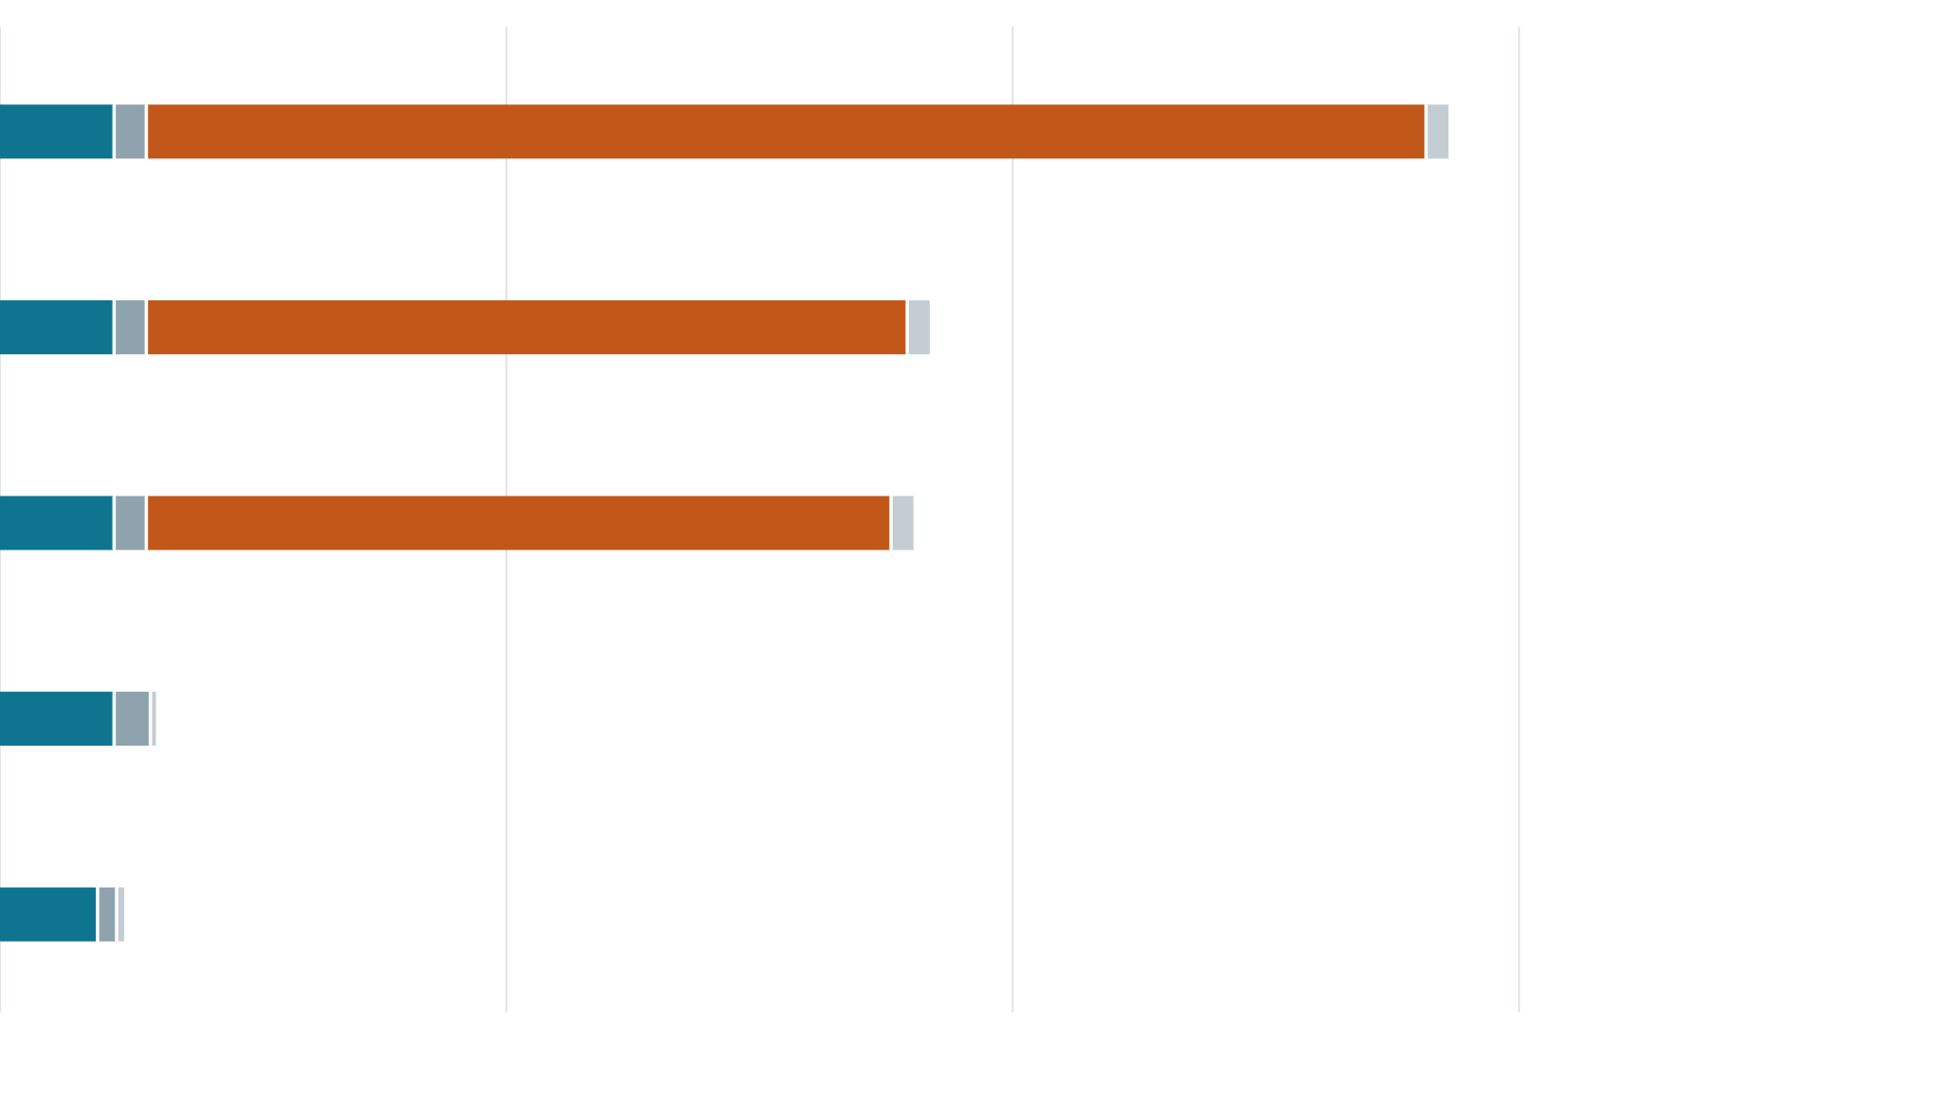
跨站带宽够用后，站内 DP 成为 MFU 瓶颈
单 die 一个 step 的时间分解（ms）
0.127 → 0.743
计算
TP、CP、EP、PP 暴露通信
DP 暴露通信
流水气泡
美国 8 站，层次化 DP，576 域
1144 ms，MFU 0.08
同样用 Streaming，scale-up 域从 576 增到 4096 时的 MFU 变化。
美国 8 站，DiLoCo H=30，576 域
734 ms，MFU 0.125
层次化 DP 换成 Streaming，step 从 1144 ms 降到 722 ms，MFU 却只到 0.127。
美国 8 站，Streaming，576 域
722 ms，MFU 0.127
原因是 EP 从 32 开到 256 后，单 die 参数从 17.6B 降到 2.2B，站内 DP 变短。
美国加速器 8 站，Streaming，4096 域
123 ms，MFU 0.743
中国 32 站，Streaming，4096 域
98 ms，MFU 0.799
0
400
800
1200
来源：data/timeline.csv，Streaming 跨站时间已修正。die 数按假设的 MFU 定规模，图中 MFU 是该规模下的仿真结果。
Notes:
分解值（计算 / 其他暴露通信 / DP 暴露 / 气泡，ms）：层次化 DP 91.48 / 25.47 / 1010.89 / 16.39；DiLoCo H=30 91.48 / 25.47 / 601.02 / 16.39；Streaming 91.48 / 25.47 / 588.25 / 16.39（跨站时间按完整载荷修正为 1.36 ms，模型原值 0.52 ms，step 原值 720.76 ms）；美国 4096 域 91.48 / 28.73 / 0 / 2.98；中国 4096 域 78.41 / 15.00 / 0 / 4.69。DP 与计算重叠，只有超出计算时间的部分才计入 step。这些结果依赖 EP 能切分全部参数的假设。

Slide 11
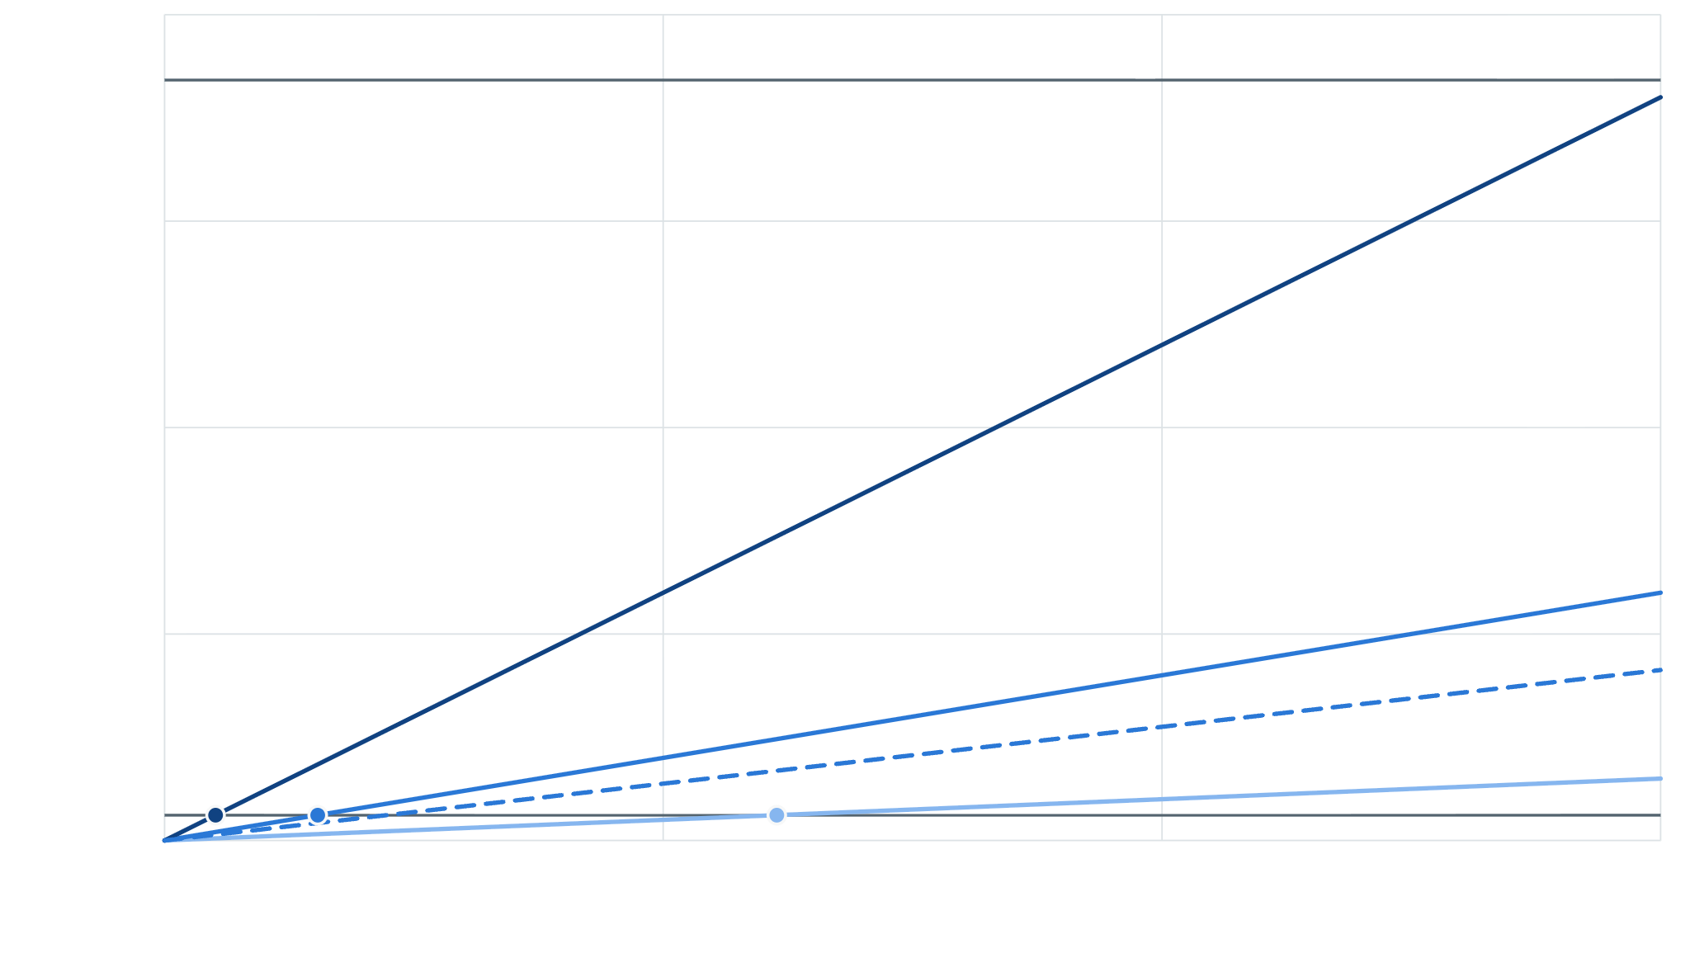
传播时延与距离、站点数都成正比
绕环一周的传播时延（ms），圆点为层次化 DP 预算被耗尽的距离
40 ms
2 站
8 站（虚线为空芯光纤）
24 站
同步预算：12.3 ms、368 ms
400
DiLoCo H=30 的预算：368 ms
1000 km、8 站绕环一周的传播时延。每增加 1000 km，8 站多 40 ms。
24 站：360 ms
300
层次化 DP 的 12.3 ms 预算，在 2、8、24 站时分别只能撑到 1228、307、102 km。
200
空芯光纤按 3.44 μs/km 计算，时延约降 31%。
8 站：120 ms
100
8 站空芯：82.6 ms
2 站：30 ms
0
0
1000
2000
3000
相邻站点距离（km）
由 model/core.py 的公式计算，图中右端数值为 3000 km 时的时延。Streaming 的预算 1228 ms 超出图幅。
Notes:
公式：传播时延 = 站距 × 5 μs/km × 站点数。data/bandwidth_sweep.csv 中 1000 km 的 2、8、100 站分别为 10、40、500 ms，1200 km 的 19 站约 114 ms，与公式一致。data 目录没有按距离的扫描，这张图由公式补算。空芯光纤参数在 params.py 中定义，但模型的站点场景没有启用。

Slide 12
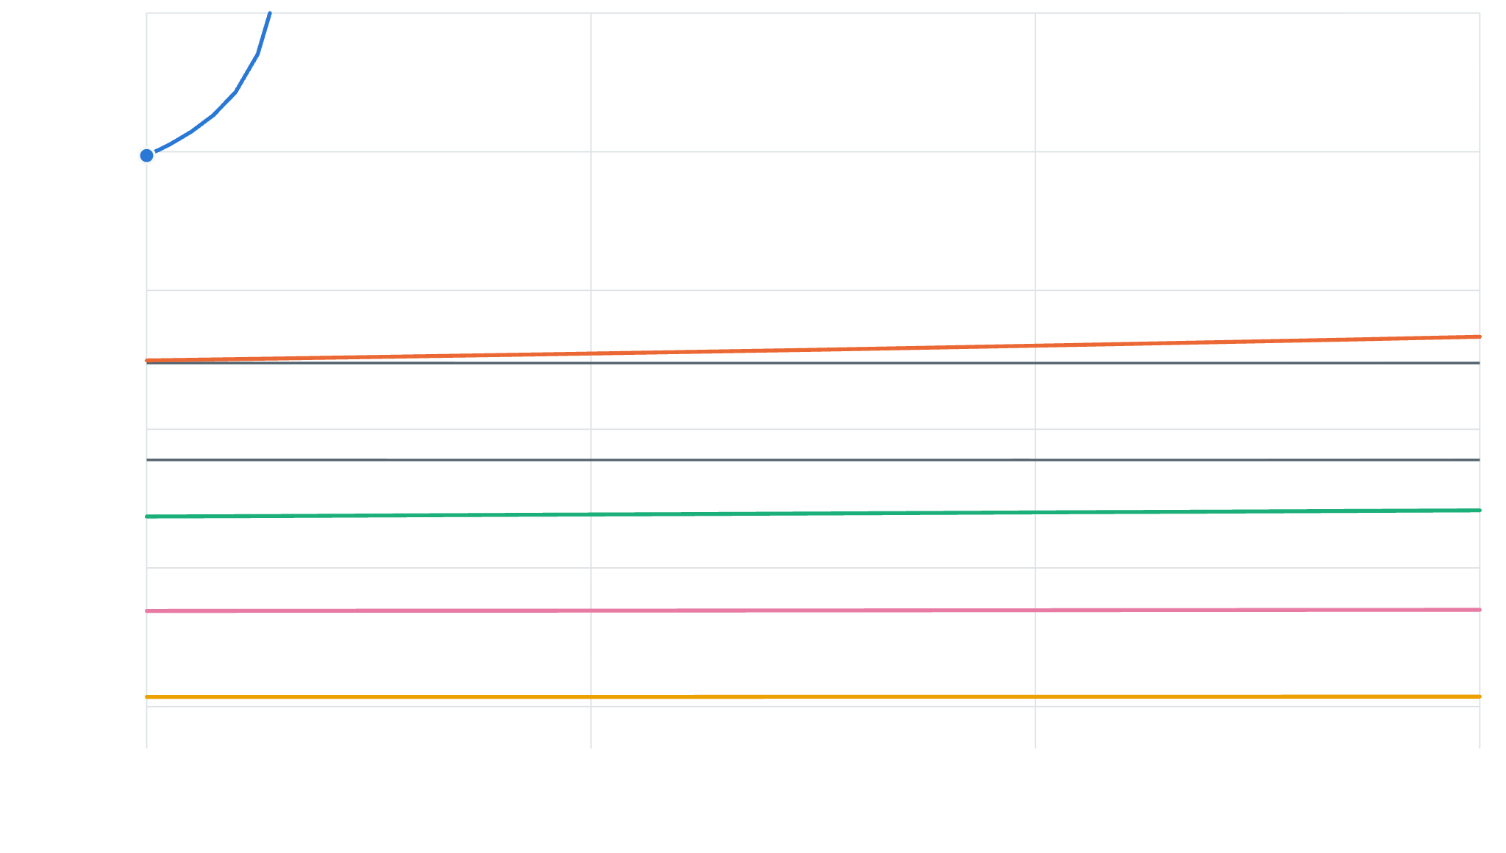
距离对带宽的影响取决于同步预算
所需跨站带宽（Pbps，对数刻度），8 站
94 Pbps
层次化 DP
DiLoCo H=30
Streaming H=100
Eager H=100
Decoupled H=24
1,000
层次化 DP 距离为 0 时的带宽需求，已是美国可得带宽的 31 倍。它先被带宽卡住，再被时延卡死。
层次化 DP：0 km 也需 94 Pbps，307 km 处预算耗尽
100
DiLoCo H=30 从 0 到 3000 km 需求增加约 48%，在 3 Pbps 下始终不可行。
10
DiLoCo H=30：3.1 → 4.6 Pbps
美国可得 3 Pbps
Streaming 只增加约 11%，后两种几乎不受影响。
1
中国可得 0.6 Pbps
Streaming：0.23 → 0.26 Pbps
0.1
Decoupled：约 0.05 Pbps
Eager：约 0.012 Pbps
0.01
0
1000
2000
3000
相邻站点距离（km）
由 model/core.py 的公式计算；Streaming、Eager、Decoupled 按完整载荷修正，算法见第 6 页。
Notes:
8 站时各策略在 0 / 1000 / 3000 km 的需求（Pbps）：DiLoCo H=30：3.128 / 3.509 / 4.639；Streaming：0.2346 / 0.2425 / 0.2600；Eager：0.0117 / 0.0117 / 0.0118；Decoupled：0.0489 / 0.0492 / 0.0499。层次化 DP：0 km 93.8，100 km 139，250 km 506，307 km 起无解。层次化 DP 和 DiLoCo H=30 不分片，修正前后相同。

Slide 13
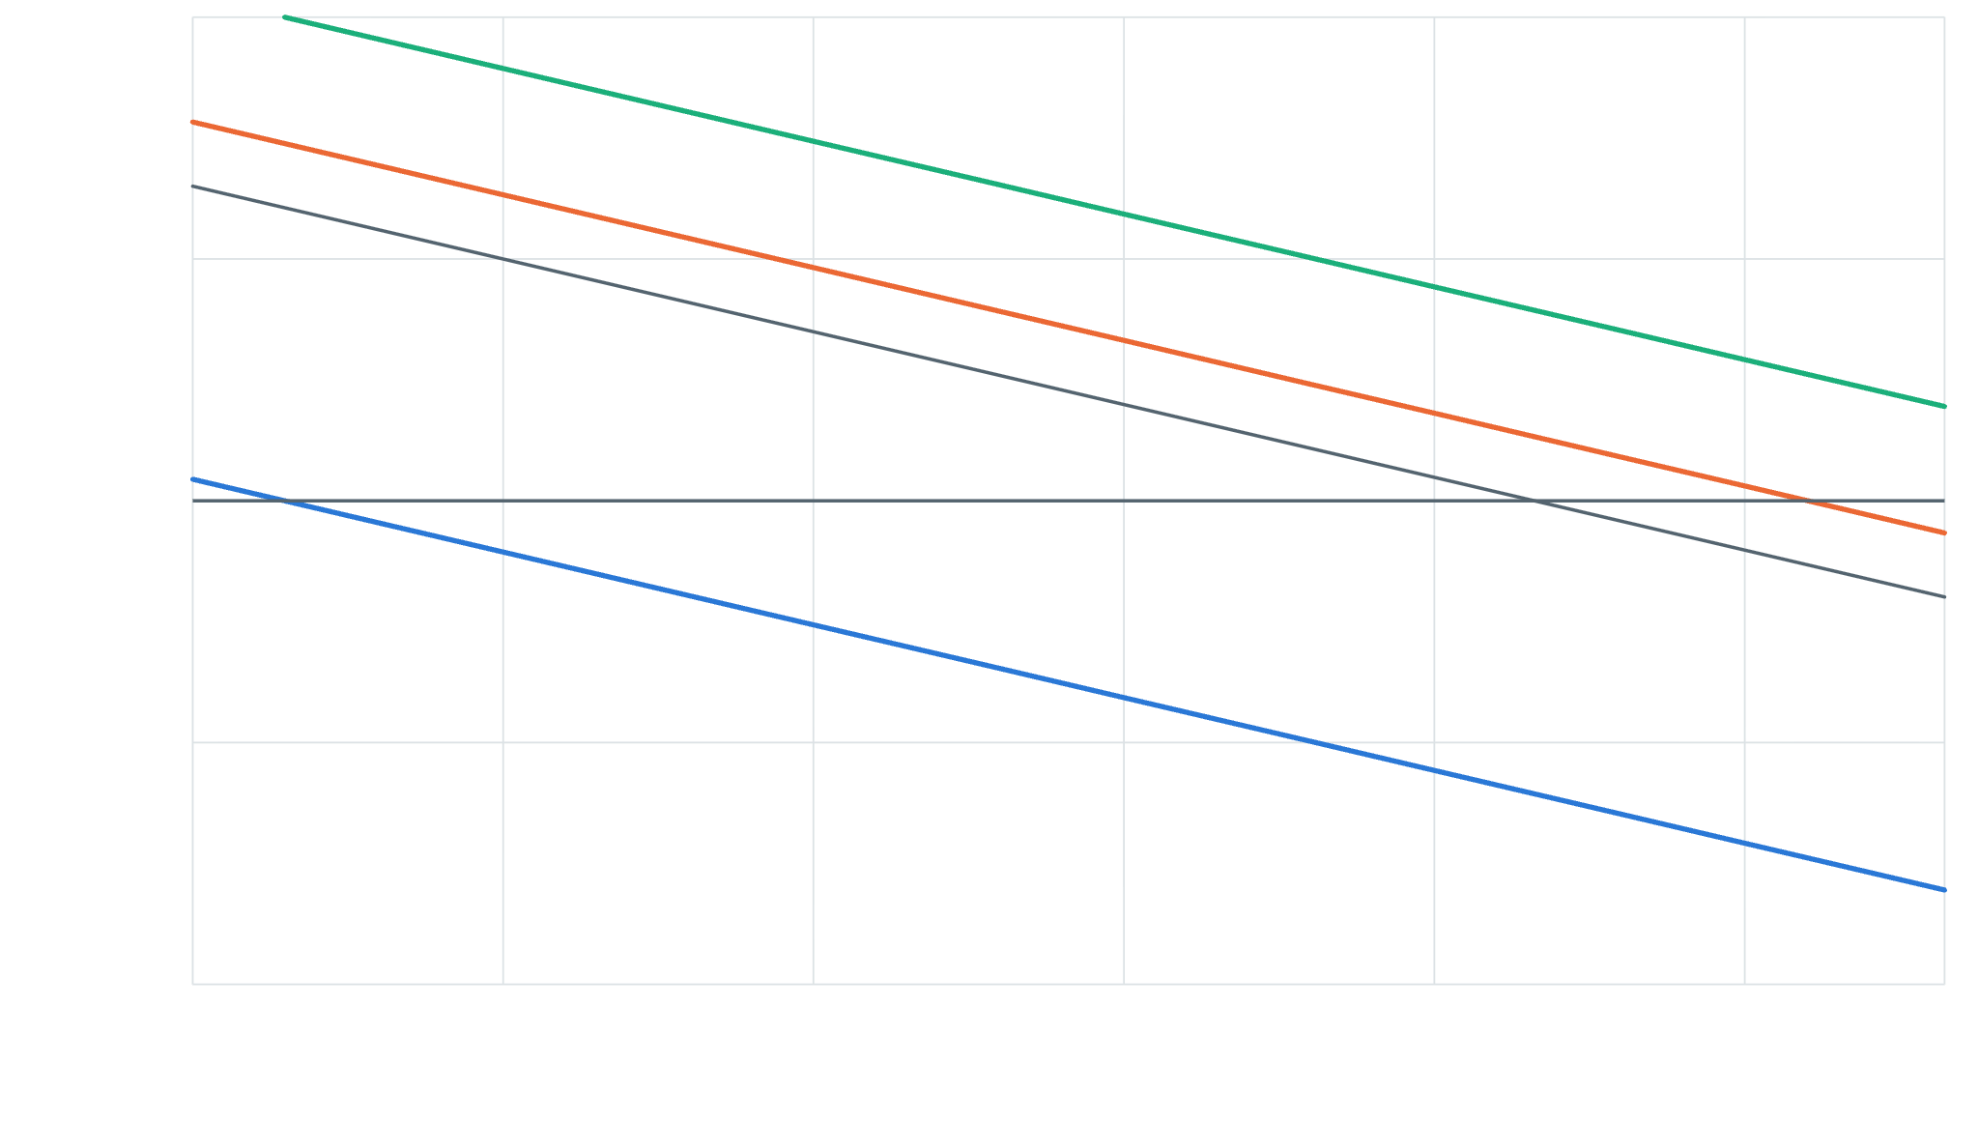
站点越多，时延允许的站距越短
同步预算被传播时延耗尽时的最大站距（km，对数刻度）
3.3%
层次化 DP
DiLoCo H=30
Streaming H=100
参考线
10 万
8 站、1000 km 时，传播时延占 Streaming 同步预算的比例。
Streaming：100 站仍可到 2,455 km
1 万
在 1000 km 基准下，时延上限是层次化 DP 约 2 站、DiLoCo H=30 约 73 站、Streaming 约 245 站。
DiLoCo H=30
环路 = 地球周长 4 万 km
1,000
1000 km 基准
层次化 DP 和 H=30 在 3 Pbps 下还要先满足带宽，距离再短也不可行。
100
层次化 DP：8 站 307 km，24 站 102 km
10
2
4
8
16
32
64
100
站点数（对数刻度）
由 model/core.py 的公式计算：最大站距 = H × t_step × β ÷（5 μs/km × 站点数）。这里只看时延，未计序列化时间。
Notes:
最大站距（km，站点数 2/8/24/64/100）：层次化 DP 1228 / 307 / 102 / 38 / 25；DiLoCo H=30 36832 / 9208 / 3069 / 1151 / 737；Streaming 122773 / 30693 / 10231 / 3837 / 2455。站距固定乘站点数会让环路很长，高于地球周长参考线的部分在现实中已无意义。

Slide 14
使用这些数字前要知道的局限
局限 | 对结论的影响
分片载荷算法有误 | 代码把 Eager、Decoupled 的带宽算低 8 和 24 倍；本报告的图已修正，基准场景仍可行（第 6 页）
需求参数互相矛盾 | step 0.246 s 来自总算力；按 token 数算应为 0.864 s，带宽需求可能高估约 3.5 倍
MFU 没有回灌 | die 数和功率用假设的 MFU，与时间线仿真结果不一致（第 10 页）
时延只算光纤传播 | 没有排队、交换、丢包重传和拥塞，也不含 RoCE 长距离下的影响
环形拓扑、站距固定 | 站点很多时环路过长，传播时延可能被高估
没有建模 PP 跨站 | 第 8 页是单独估算；data/timeline.csv 的 PP 跨站反例有误，不能引用
训练质量未计入 | H 和量化比特数不影响收敛；Streaming 的验证规模只到 4B，这里假设 72T
所有数字都是推算值，假设本身也有较大不确定性；蒙特卡洛的 P10–P90 总功率，美国 1.25–13 GW，中国 3.61–40.3 GW。
Notes:
需求矛盾：中性场景 n_steps × step_time 只有 28.4 天，而训练时长设为 100 天；总算力是 token 数 × 每 token FLOP 的 3.5 倍。究竟该调整总算力还是 token 数，需要另行决定。代码里相应位置：core.py:77、core.py:116、params.py:51、params.py:60、timeline.py:167。

Slide 15
缩写表
缩写 | 含义
TP | Tensor Parallelism，张量并行：拆分单层矩阵运算
CP | Context Parallelism，上下文并行：按序列长度拆分
EP | Expert Parallelism，专家并行：拆分 MoE 的专家
PP | Pipeline Parallelism，流水线并行：按层分段
DP | Data Parallelism，数据并行：多副本再同步
MoE | Mixture of Experts：每 token 只激活部分专家
MFU | Model FLOPs Utilization：实际占峰值算力的比例
缩写 | 含义
层次化 DP | 每步同步：站内聚合，对应 die 跨站交换，再站内分发
DiLoCo | Distributed Low-Communication：本地训练 H 步再同步
H / F / β | 同步间隔步数 / 分片数 / 同步预算占比
WAN | Wide Area Network：跨站广域网
scale-up | 超节点内 die 之间的高速互联，其范围称“域”
scale-out | 站内超节点之间的网络，如 RoCE、InfiniBand
RoCE | RDMA over Converged Ethernet：以太网上的 RDMA
Pbps | 每秒 10¹⁵ 比特
Notes:
T 为万亿，B 为十亿，M 为百万。die 是一块裸芯片，也是模型的基本计算单位。AllReduce 是把多个节点的数据聚合后再分发给所有节点的集合通信操作。

